Slide 1
嶺東科技大學114年高教深耕計畫
高教深耕計畫執行成果
面向一：教學創新精進
策略1-1：厚植學生專業知能策略
行動方案：114 梳理院系特色培育學生多元素養方案
課程： 「幼兒STEAM × SDGs × 產學連結」— 高教深耕實踐計畫
地點：臺中市南屯幼兒園
日期： 114年6月6日 09：00-12：00
主辦單位：民生學院 幼兒保育系

Slide 2

活動目的
本次活動屬於嶺東科技大學幼兒保育系參與114年高教深耕計畫「幼兒STEAM × SDGs × 產學連結」之執行成果檢討與教學實踐反思會議，主要目的在於針對113學年度第2學期所實施之教學與實作歷程進行整體性回顧與討論。會議聚焦於課程設計、教學策略、產學合作實效與學生專業能力養成四大面向，並著眼於未來作為教學實踐研究發展、研討會投稿與期刊論文撰寫之基礎素材。

Slide 3
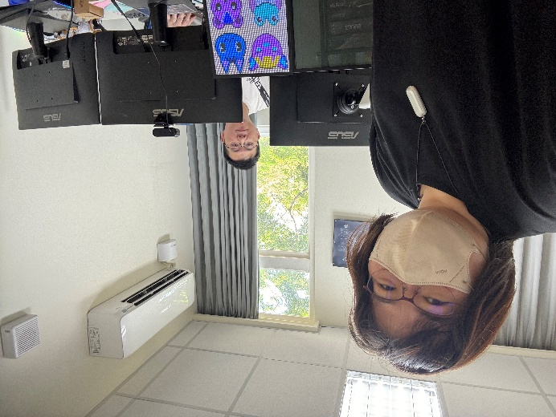
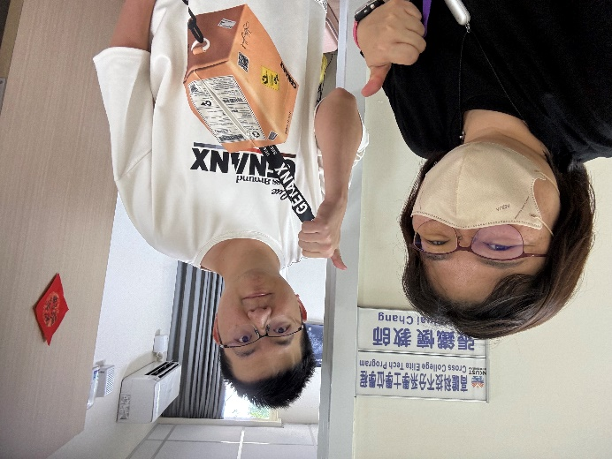
活 動 花 絮
合照（一）大學端專家：張鐵懷教授
合照（一）大學端專家：張鐵懷教授

Slide 4
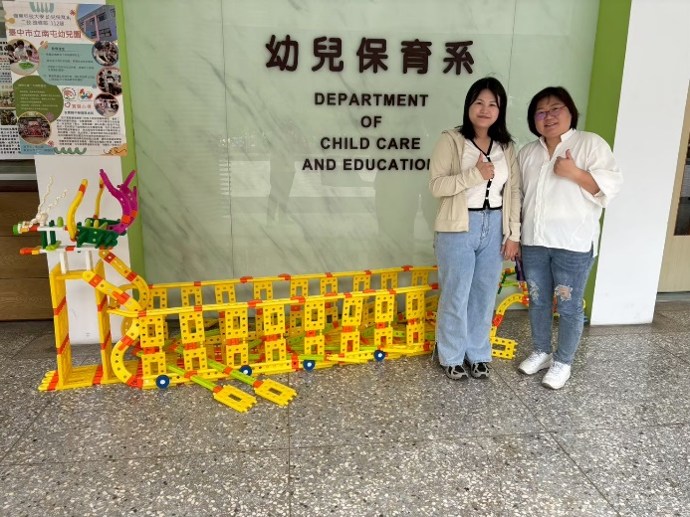
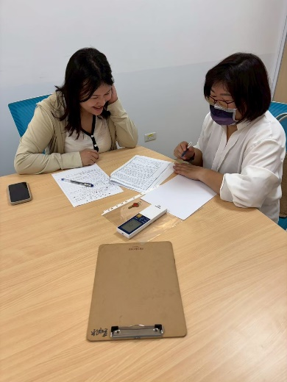
活 動 花 絮
合照（二）臺中市南屯親子館 謝瑋珊督導
合照（二）臺中市南屯親子館 謝瑋珊督導

Slide 5
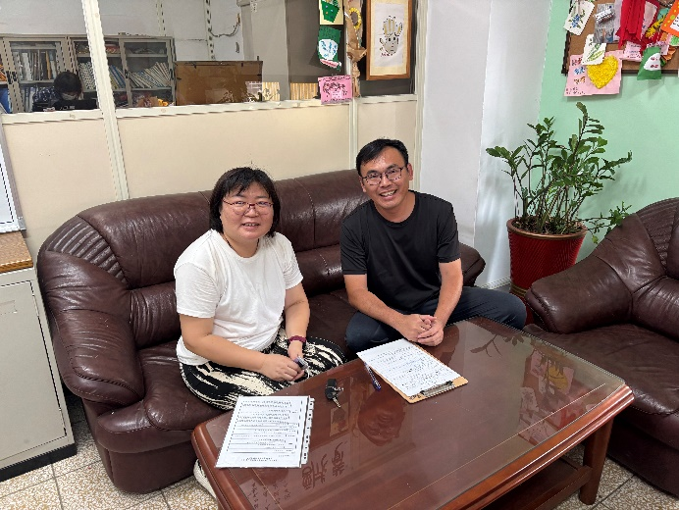
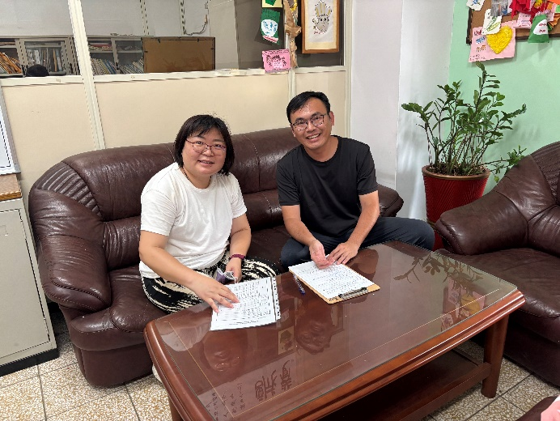
活 動 花 絮
合照（三）臺中市南屯幼兒園 陳議濃園長
合照（三）臺中市南屯幼兒園 陳議濃園長

Slide 6
謝 謝 觀 賞

